Slide 1
Использование здоровьесберегающих технологий в логопедической группе для детей с ОНР
Учитель-логопед Резенкова О.В.
МАДОУ ЦРР детский сад №10

Slide 2
Главное богатство – это здоровье. Р.В.Эмерсон
Здоровьесберегающие технологии –
это комплекс разнообразных форм и видов деятельности, направленный на сохранение и укрепление здоровья воспитанников ДОУ

Slide 3
Виды здоровьесберегающих технологий в коррекционной группе
Технологии сохранения и стимулирования здоровья, способствующие предотвращению переутомления, гиподинамии и др.дезадаптационных состояний (динамические паузы, гимнастика пальчиковая, дыхательная, для глаз)
Коррекционные технологии (артикуляционная гимнастика, фонетическая ритмика, психогимнастика, сказкотерапия, куклотерапия, музыкотерапия, мульттерапия, песочная терапия)
Технологии обучения здоровому образу жизни (игротерапия, массаж и самомассаж)

Slide 4
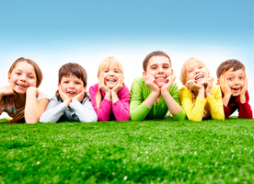
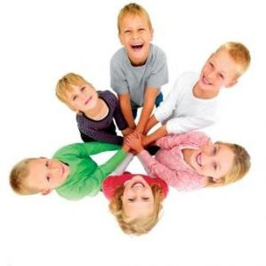
Логопедическую группу посещают дети, имеющие различные речевые нарушения. У многих речевой дефект сочетается с разными нарушениями психической деятельности, недостаточностью развития мелкой моторики, несформированностью пространственных отношений, что в конечном итоге без своевременной логопедической помощи приводит к нарушению письменной речи и снижает возможность успешного обучения в школе. Решение данной проблемы видится во внедрении элементов здоровьесберегающих технологий, использование которых в коррекционно-развивающем и воспитательно-образовательном процессе идет на пользу здоровья детей.

Slide 5
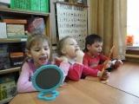
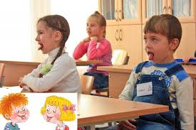
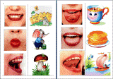
Артикуляционная гимнастика
Данный вид гимнастики является одним из самых эффективных средств формирования и коррекции правильного звукопроизношения.

Slide 6
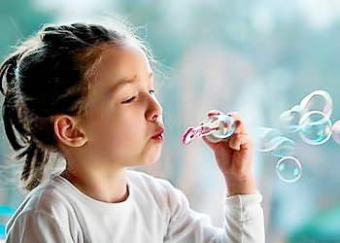
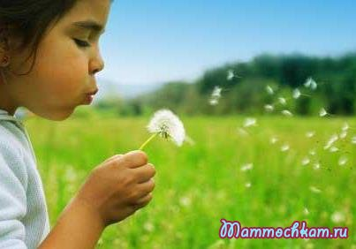
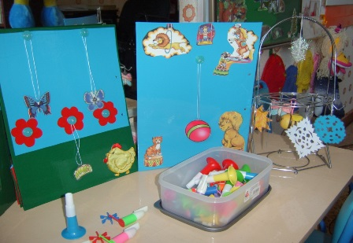
Дыхательная гимнастика
Работу над дыханием осуществляют логопед, воспитатель, муз.работник и инструктор по физической культуре. В работе используются различные тренажеры и приспособления для развития правильного речевого дыхания. Для родителей проводятся консультации по правильному проведению дыхательной гимнастики в домашних условиях.

Slide 7
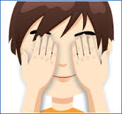
Гимнастика для глаз
Гимнастика проводится во время каждого занятия с целью предотвращения утомления и нарушения зрения

Slide 8
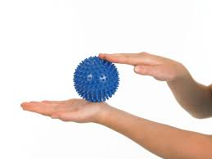
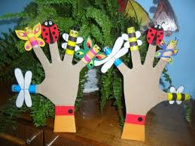
Пальчиковая гимнастика
Работа по развитию мелкой моторики кистей и пальцев рук ведется в следующих направлениях:
Разнообразные пальчиковые игры
Игры с прищепками
Пальчиковый театр
Театр теней
Игры с массажными мячиками
Мозаики, пазлы, шнуровки

Slide 9
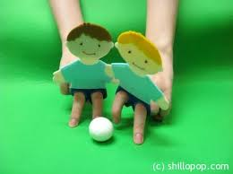
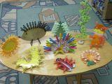
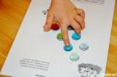
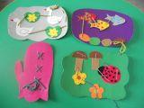

Slide 10
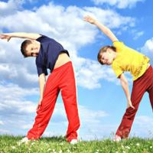
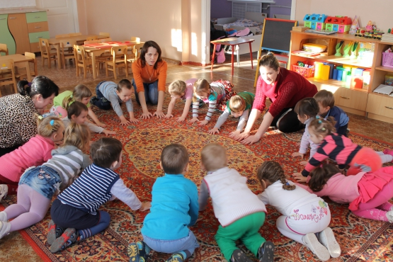
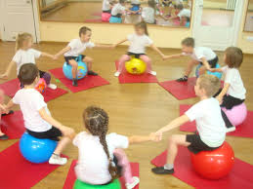
Двигательная гимнастика
Проведение динамических пауз предупреждает переутомление, служит средством эмоциональной разрядки, снимает статическую нагрузку, раскрепощает моторику и речь детей.

Slide 11
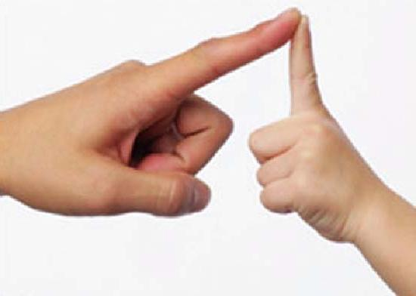
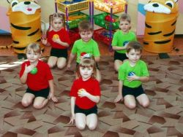
Самомассаж
В логопедической практике использование приемов самомассажа полезно по нескольким причинам. В отличие от логопедического массажа, проводимого логопедом, самомассаж можно проводить не только индивидуально, но и фронтально с группой детей одновременно. Самомассаж можно проводить многократно в течение дня, включая его в различные режимные моменты.

Slide 12
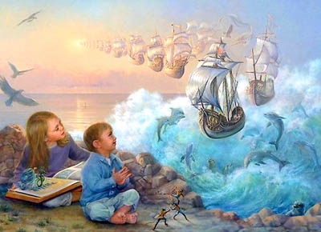
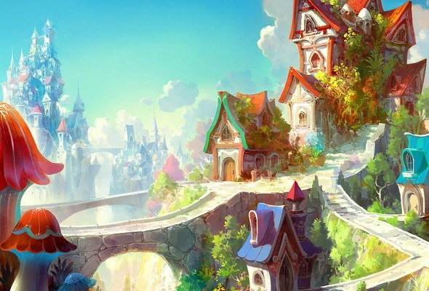
Сказкотерапия

Slide 13
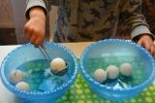
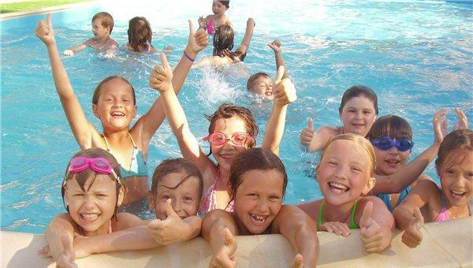
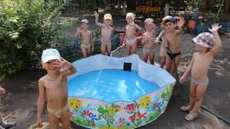
Игры с водой
Играя с водой, дети познают окружающий мир, знакомятся со свойствами веществ, учатся терпению и трудолюбию. Эти игры помогают развивать мелкую моторику, координацию движений, дают представление о таких важных понятиях, как «много-мало», «быстро-медленно». Малыши начинают знакомиться с геометрическими фигурами и формами, с цветами радуги. И во всём этом им помогает вода. Все знания, которые дети получают во время игры, усваиваются гораздо быстрее и проще.

Slide 14
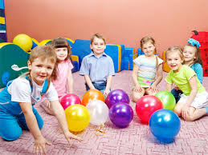
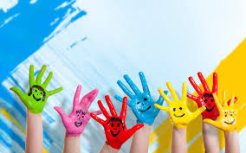
Психогимнастика
Психогимнастика – это курс специальных занятий (этюдов, упражнений), направленных на развитие и коррекцию различных сторон психики ребенка (как ее познавательной, так и эмоционально-личностной сферы)

Slide 15
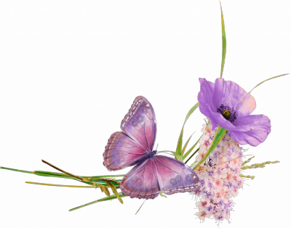
Музыкотерапия

Slide 16
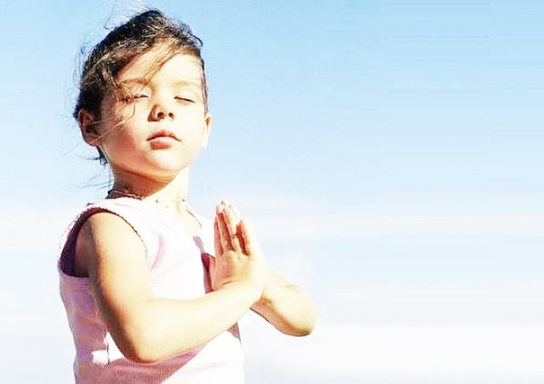
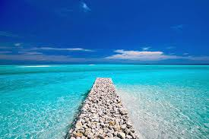
Релаксация
Релаксация – это расслабление или снижение тонуса после напряженной умственной деятельности.
Цель проведения релаксации – снять напряжение, дать детям небольшой отдых, вызвать положительные эмоции, хорошее настроение, что ведет к лучшему усвоению материала.

